Slide 1
Dossier de premsa

Slide 2

Com?
  Maximitzant les competències dels professionals
  Definint nous rols
  Potenciant la coordinació de tots els actors implicats
  Incorporant innovació
  Adequant l’atenció als pacients a les noves realitats
  Redefinint i reorganitzant els processos de treball per oferir una resposta adequada i efectiva a la ciutadania​​

Slide 3
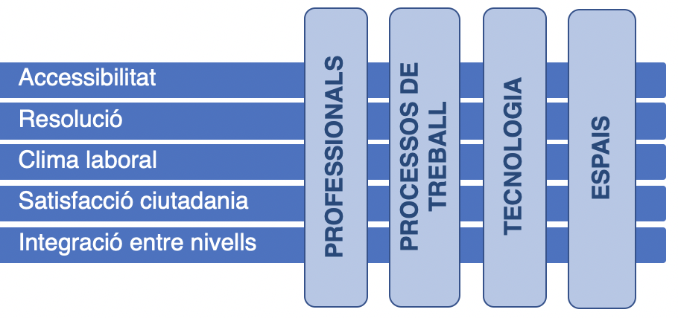
Mitjans d’intervenció
Àmbits d’actuació

Slide 4
Els mitjans d'intervenció
Professionals
Processos de treball
Enfortir el rol del metge i la infermera
Maximitzar les competències professionals (TCAI, administratius)
Incorporar altres col·lectius (nutricionistes, psicòlegs, treballadors socials...)
Cobrir les noves necessitats COVID amb nous perfils professionals conjunturals (gestors COVID, referents escola, equips de cribatge...)
Millora de processos d’atenció a l’usuari i al pacient
Optimització de processos interns de treball (circuits de comunicació, protocols i guies)
Eines tecnològiques
Per a millorar accessibilitat telefònica i digital
Eines hardware i software per a la telemedicina
Per a les proves PCR
Per a donar resposta a l’atenció assistencial a altres sectors
Ampliar espais per encabir nous professionals
Habilitació d’espais
Habilitar espais propers als CAP per donar resposta a les necessitats COVID
Especialització d’espais amb visió territorial (realització de PCR, atenció demanda pediàtrica, vacunació)

Slide 5
S/ Compromisos adquirits a l’anunci del pla setembre 2020
Professionals
Processos de treball
Redisseny de processos model
Eines tecnològiques
Habilitació d’espais
Grup de suport creat
Visites realitzades a un mínim del 20% EAPs en primer trimestre 2021
Incorporació conjuntural per COVID de fins a 1.400 professionals
Incorporacions estructurals amb un màxim de 2.360
1000 professionals amb telefonia IP
Plataforma de SMS
8000 webcams
3000 portàtils i 500 mòbils
500 lectors òptics
600 Kits per cribatges territorials
Espais per vacunacions grips
Espais per PCR
1250 al 2021
550 a 2022
560 al 2020

Slide 6
S/ Fases i calendari
El desplegament es preveu en tres fases: enfortiment, transformació i consolidació
oct-des 2020 | 2021 | 2022
ENFORTIMENT
Incorporació de personal
Acords per EAP
Assignació pressupostària
Assignació recursos
Acord d’accions general 20- 21
TRANSFORMACIÓ
Grups transversals: coordinació, gestió i desplegament territorial de projectes
Anàlisi accions, indicadors i estat de situació de cada EAP.
Seguiment
Desplegament territorial progressiu: millora i estandardització de processos, implementació de projectes locals i transversals als 373 EAPs
Incorporació de nous professionals
Creació de grups transversals
Impuls Programa col·laboració APiC i SMiA
Creació grup acompanyament
Seguiment dels acords establerts: objectius, accions i indicadors
CONSOLIDACIÓ

Slide 7
S/ Pressupost i assignació econòmica
PLA D'ENFORTIMENT I TRANSFORMACIO de l'ATENCIO PRIMARIA I COMUNITARIA |  |  | PRESSUPOST PETAPIC INICIAL
 |  |  |  | 1/9/2020
Atenció Primària | Estructural | Treball social (increment càpita mitjana EAP) | 1,9 € | 5,3 € | 5,3 €
 |  | Programa d’Enfortiment i Transformació de l'Atenció Primària i Comunitària | 18,8 € | 57,3 € | 72,9 €
 | Conjuntural | Programa de suport a les actuacions de salut pública i vigilància epidemiologia de la COVID-19 | 13,9 € | 38,9 € | 38,9 €
 | Inversió tecnològica | Centraletes, SMS, IP, portàtils, webcam, plataformes | 5,3 € | 5,4 € | 3,1 €
 | Altres | Programa sobrecost COVID AP, desplegament processos | 2,2 € | 6,6 € | 6,6 €
Atenció Salut Mental i Addicions | Estructural | Programa Col·laboració APiC - SMiA & accions comunitàries | 2,4 € | 6,7 € | 6,7 €
TOTAL PEiTAPiC |  |  | 44,5 € | 120,2 € | 133,5 €
Atenció Primària | Espais | Nous espais de suport Mòduls
 |  | Pla de millora APiC infraestructures
TOTAL PEiTAPiC |  |  | 44,5 € | 120,2 € | 133,5 €
Informació actualitzada a Juny 2021 en M d'€
300 M €

Slide 8
S/ Objectius del Pla de Transformació
Actuar sobre el procés assistencial de l’Atenció Primària amb l’objectiu de millorar els resultats en salut del pacients
Materialitzar la transformació de l’Atenció Primària a través de la implantació efectiva de projectes transversals i locals
Involucrar i coordinar els diferents agents del sistema per assegurar una correcte execució de les accions
Involucrar als professionals de primera línia en l’anàlisi, concepció, desplegament i implantació dels projectes i així aconseguir un impacte real en la millora del procés assistencial i l’experiència ciutadana

Slide 9
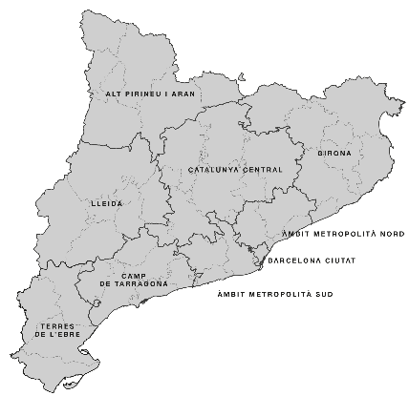
S/ Organització del projecte
El desplegament del Pla involucra i connecta tots els Equips d'Atenció Primària a través de les Regions Sanitàries, els equips Executiu i Coordinador, els Grups Transversals i l‘Equip d'Acompanyament i Transformació.
CATSALUT
Equip Executiu i Equip Coordinador
Grups Transversals
Grup assistencial
373 EAPs
Grup de tecnologia i innovació
Entitats proveïdores
Grup de professionals
CATSALUT
9 Regions Sanitàries
Grup d’experiència de pacient
CATSALUT
Equip d’acompanyament i transformació
Grup de sistema d’informació i indicadors
La comunicació i la coordinació de cadascuna d'aquestes estructures serà clau pel correcte desplegament del pla, així com la implicació del territori i dels professionals de primera línia.

Slide 10
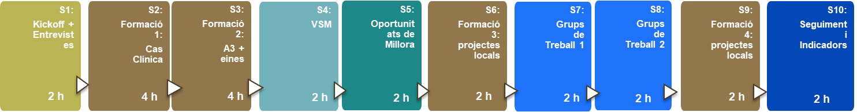
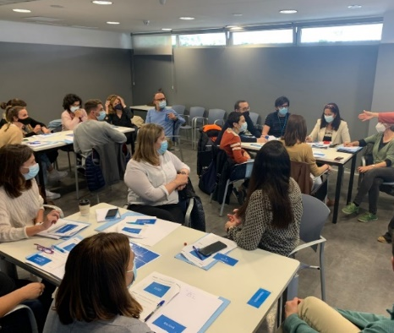
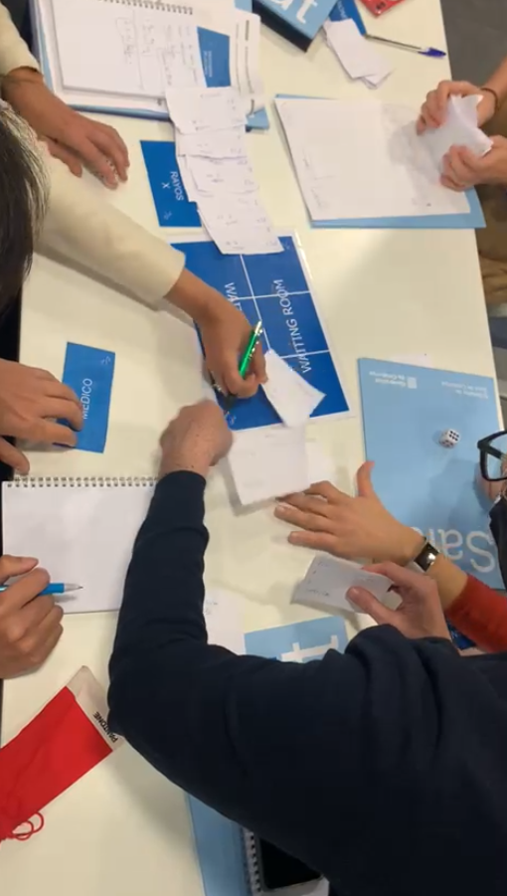
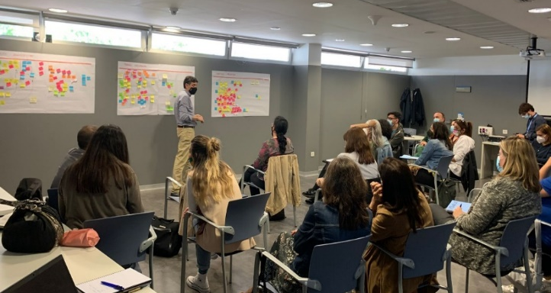
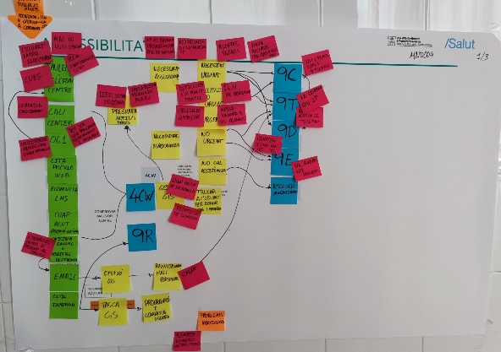
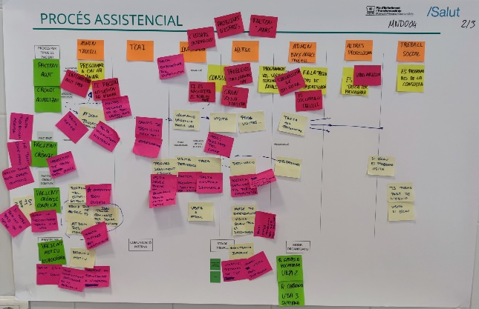
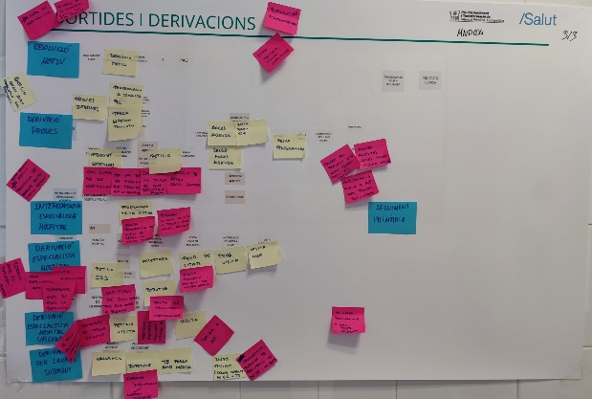
S/ Sessions de treball:

Slide 11
S/ Cronograma
La durada total del desplegament serà aproximadament de dos any*, a partir de la fase pilot.
Metro Nord
Tot Catalunya
3 EAPs
36 EAPs
57 EAPs
74 EAPs
72 EAPs
Següents en cicles de 72 EAPs
Pilot
1r cicle
2n cicle
3r cicle
4t cicle
Maig ’21
Octubre ‘21
Gener ‘22
1 Cicle = 10 setmanes
*Durant aquest període està previst abordar de forma homogènia els 373 EAP de tot el territori.

Slide 12
Equips Atenció Primària participants al 2021 per RS
S/ Desplegament territorial
2021: 917 professionals participants

Slide 13
S/ Fase Transformació
Les sessions participatives apoderen als professionals perquè liderin la transformació acompanyats de metodologia

